Slide 1
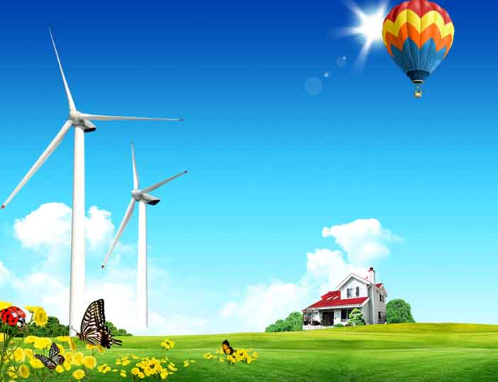
Окружающий мир УМК «Школа России» 2 класс Тест 2 Город и село
Автор материала: Шабанова Марина Геннадьевна,
1 квалификационная категория,
учитель начальных классов
МБОУ Сарасинская СОШ
Алтайского района Алтайского края
с. Сараса, 2016

Slide 2
А1. Найди неверное высказывание.
1) В городе есть фабрики и заводы.
2) В городе дороги асфальтированные.
3) В селе нет больниц.
4) В городе дома многоэтажные.

Slide 3
А2. Какого транспорта нет в селе?
Автобусов
Трамваев
Автомобилей
Лошадей

Slide 4
А4. Чем занимаются горожане?
Пасут стада
Строят дороги
Пашут землю
Заготавливают сено

Slide 5
В1. Кто работает в городе?
1) Агроном
2) Доярка
3) Сталевар
4) Пастух

Slide 6
В2. Кто работает в селе?
Программист
Инженер
Конструктор
Телятница

Slide 7
В3. Какой продукт не производят в селе?
Молоко
Зерно
Шоколад
Мясо

Slide 8
С1. Какие профессии нужны и в городе, и в селе?
Учитель
Врач
Продавец
Агроном

Slide 9
Ключ к тесту
А1 | А2 | А3 | А4 | В1 | В2 | В3 | С1
2 | 3 | 3 | 2 | 3 | 4 | 3 | 1,2,3

Slide 10
Самооценка
Задания уровня А оцениваются 1 баллом.
Задания уровня В – 2 баллами,
Задания уровня С - 3 баллами (может быть как один, так и несколько ответов).

Slide 11
80-100% от максимальной суммы баллов – оценка «5»,
60-80% - оценка «4»,
40-60% - оценка «3»,
0-40% - оценка «2»

Slide 12
Используемые источники:
«Окружающий мир», 2 класс, КИМ, Москва, «ВАКО», 2014
«Окружающий мир. Разноуровневые задания», 2 класс, Москва, «ВАКО», 2014
Максимова Т.Н. «Поурочные разработки по курсу окружающий мир» к УМК А.А.Плешакова («Школа России»), Москва, «ВАКО», 2014
Плешаков А.А., Крючкова Е.А. «Окружающий мир» 2класс, ч.1, Москва «Просвещение»
Шаблон -

Slide 13
Используемые источники:
«Окружающий мир», 2 класс, КИМ, Москва, «ВАКО», 2014
«Окружающий мир. Разноуровневые задания», 2 класс, Москва, «ВАКО», 2014
Максимова Т.Н. «Поурочные разработки по курсу окружающий мир» к УМК А.А.Плешакова («Школа России»), Москва, «ВАКО», 2014
Плешаков А.А., Крючкова Е.А. «Окружающий мир» 2класс, ч.1, Москва «Просвещение»
Шаблон - http://pptgeo.3dn.ru/load/shablony_powerpoint/ehkologija/6-2

